Slide 1

Prezicerea Nivelului de Burnout
O abordare inovatoare bazată pe Machine Learning pentru sănătatea organizațională
Autor: Marco Mihalca
Mai 2026

Slide 2
Motivația Personală
Burnout-ul este recunoscut de OMS ca un sindrom rezultat din stresul cronic negestionat. Am ales această temă din dorința de a crea o unealtă de prevenție, care poate ajuta un business să facă mai mult pentru angajații săi.
Prin Machine Learning, putem identifica angajații la risc înainte de extenuarea completă, permițând intervenții salvatoare de resurse și vieți.
Notes:
OMS = Order Management System; salvare de vieti pentru ca daca face ceva gresit, poate sa isi distruga cariera, indirect si viata.
Bonusurile / zilele libere pot fi decise in functie de persoana, deoarece acest statut o sa fie raportat unui sef de departament care bineinteles, stie mai multe despre persoana respectiva.

Slide 3
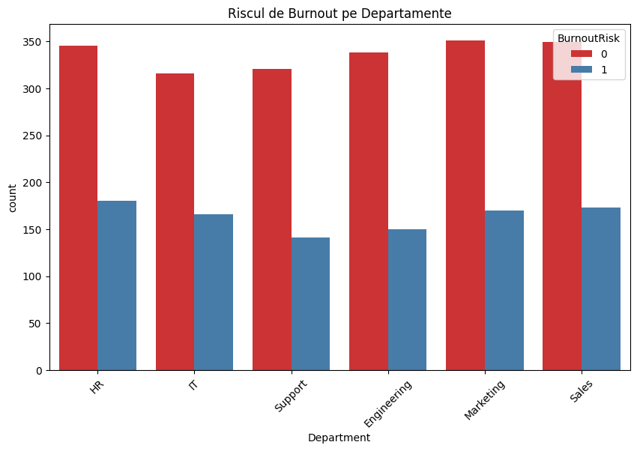
Dataset: Workplace Survey
Am ales setul de date cu 3.000 de observații datorită complexității sale ridicate:
25 de variabile multidimensionale.
Integritate totală: 0 valori lipsă (NaN).
Clasificare clară: Variabila țintă Burnout Risk (Binar).

Slide 4
Parametrii de Input
Categorie | Variabile Cheie | Impact în Model
Muncă | WorkHoursPerWeek, JobSatisfaction | Critic / Corelație directă
Suport | ManagerSupportScore, TherapyAccess | Factor de protecție / Reziliență
Stil de Viață | SleepHours, PhysicalActivityHrs | Esențial pentru recuperare
Externi | CommuteTime, RemoteWork | Amplificatori de stres

Slide 5

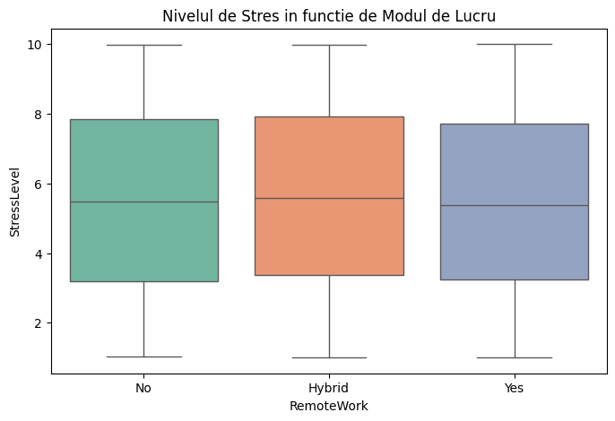
Metodologie de Curățare
Pregătirea Datelor
Am eliminat identificatorii unici (EmployeeID) pentru a evita overfitting-ul.
Variabilele "Yes/No" au fost mapate binar (1/0), iar cele categorice (Gender, RemoteWork) au fost transformate prin One-Hot Encoding.

Slide 6


Ingineria Caracteristicilor
StressSupportRatio
RecoveryIndex
Raportul dintre nivelul de stres și ajutorul primit de la manager. Evidențiază presiunea fără susținere.
Combină orele de somn cu activitatea fizică saptămânală. Un predictor direct al capacității de refacere.
WellnessIndex (0-100)
Un indicator integrat care măsoară sănătatea mentala, echilibrul muncă-viață și satisfacția profesională.
CommuteTime
Felul în care putem să întelegem de ce un schimb de 8 ore impune mai mult stress decat doar cele 8 ore de lucru.

Slide 7
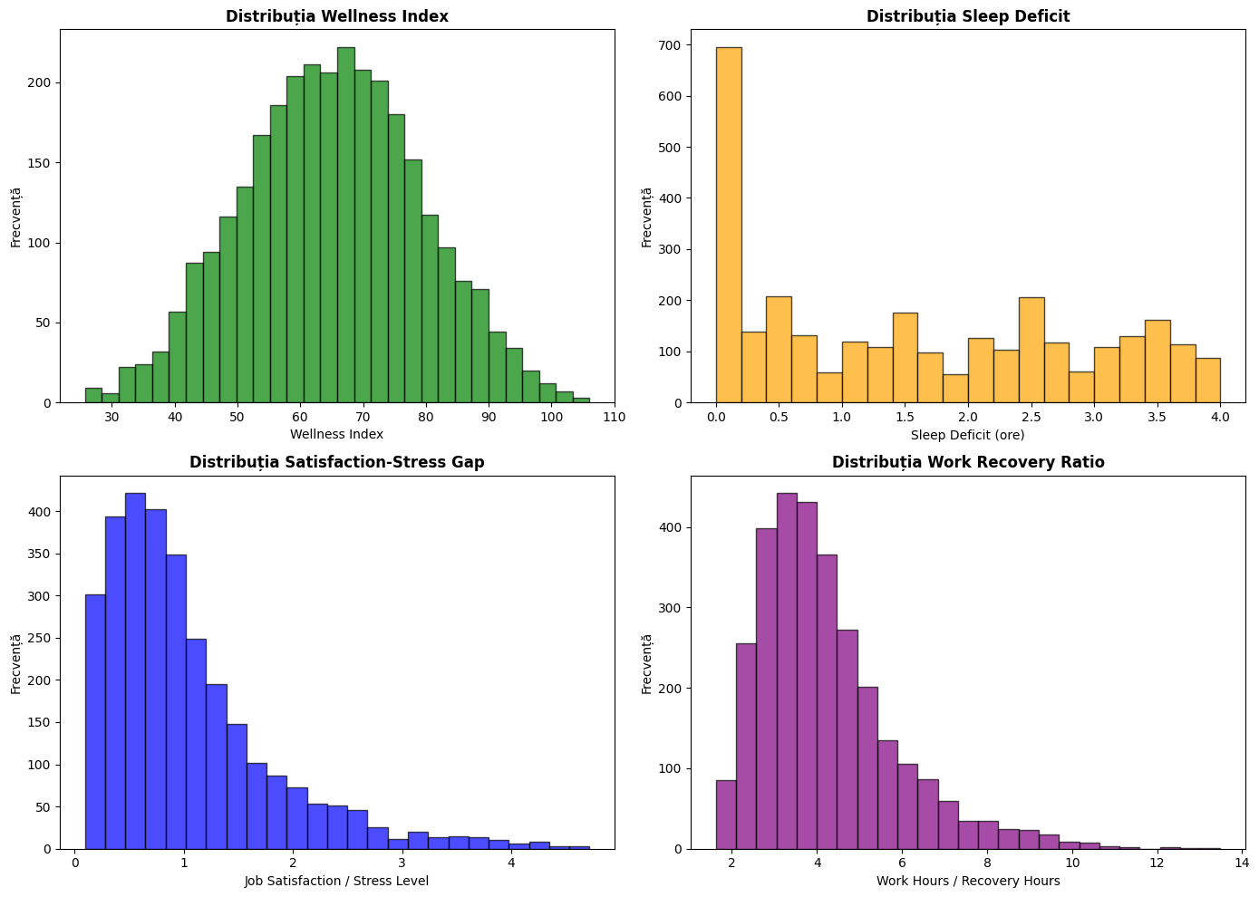

Slide 8
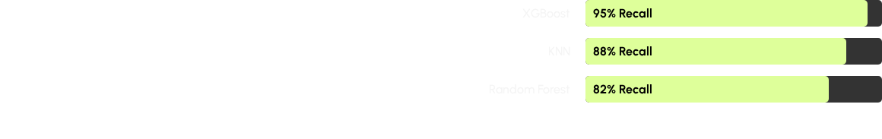
Selecția Algoritmilor
Am comparat 3 abordări fundamentale:
Random Forest: Robust, dar imun la redundanță.
KNN: Excelent pentru detectarea proximității riscului.
XGBoost: Performanță superioară pe date dezechilibrate.

Slide 9

Modelul Final: XGBoost
0.90
Minimizarea Alartelor False
Scor Recall
În HR, este vital să nu pierdem niciun caz real de burnout (Fals Negativ). XGBoost a atins cel mai mare Recall, asigurând o detecție aproape completă a angajaților aflați la risc.
0.93
Scorul F1 optim confirmă un echilibru între precizie și sensibilitate.
Scor F1

Slide 10
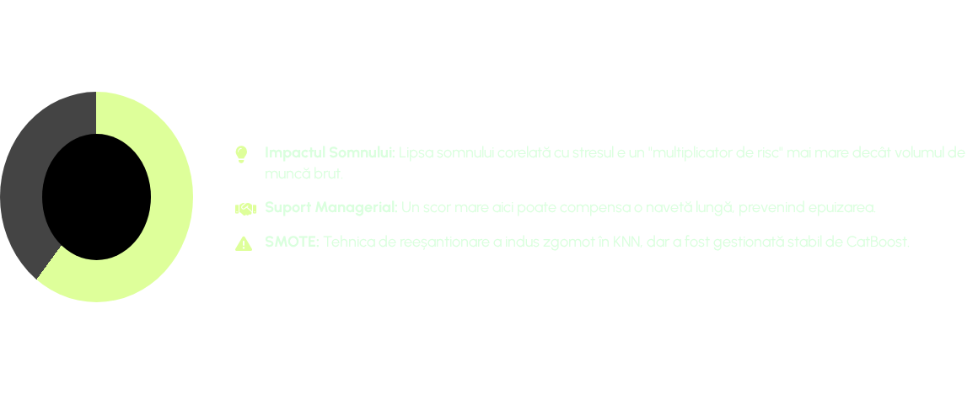
Corelații și Insights
Notes:
deci chiar daca cineva are MULT mai mult de lucru, acesta nu se va simti la fel de extenuat decat o persoana care este deprivata de orele esentiale de somn

Slide 11

Lecții Învățate
"Machine Learning nu este doar despre acuratețe matematică, ci despre decizii umane fundamentate."
Recall vs Acuratețe: În sănătate mentală, Recall-ul primează pentru a proteja capitalul uman.
Interpretarea Domeniului: Importanța înțelegerii contextului HR pentru a traduce metricile în acțiuni de suport.
Proactivitate: Modelul transformă datele brute în prevenție activă.

Slide 12
Vă mulțumesc!
Aștept cu interes întrebările dumneavoastră.
| github.com/marcomihalca

